Slide 1

«Рецепт семейного счастья: блюдо нашей семьи»
«Осетинские пироги»
Выполнил ученик 3 класса общеобразовательной школы при Посольстве России в Нигерии
Орлов Дамир
Абуджа, 2025

Slide 2
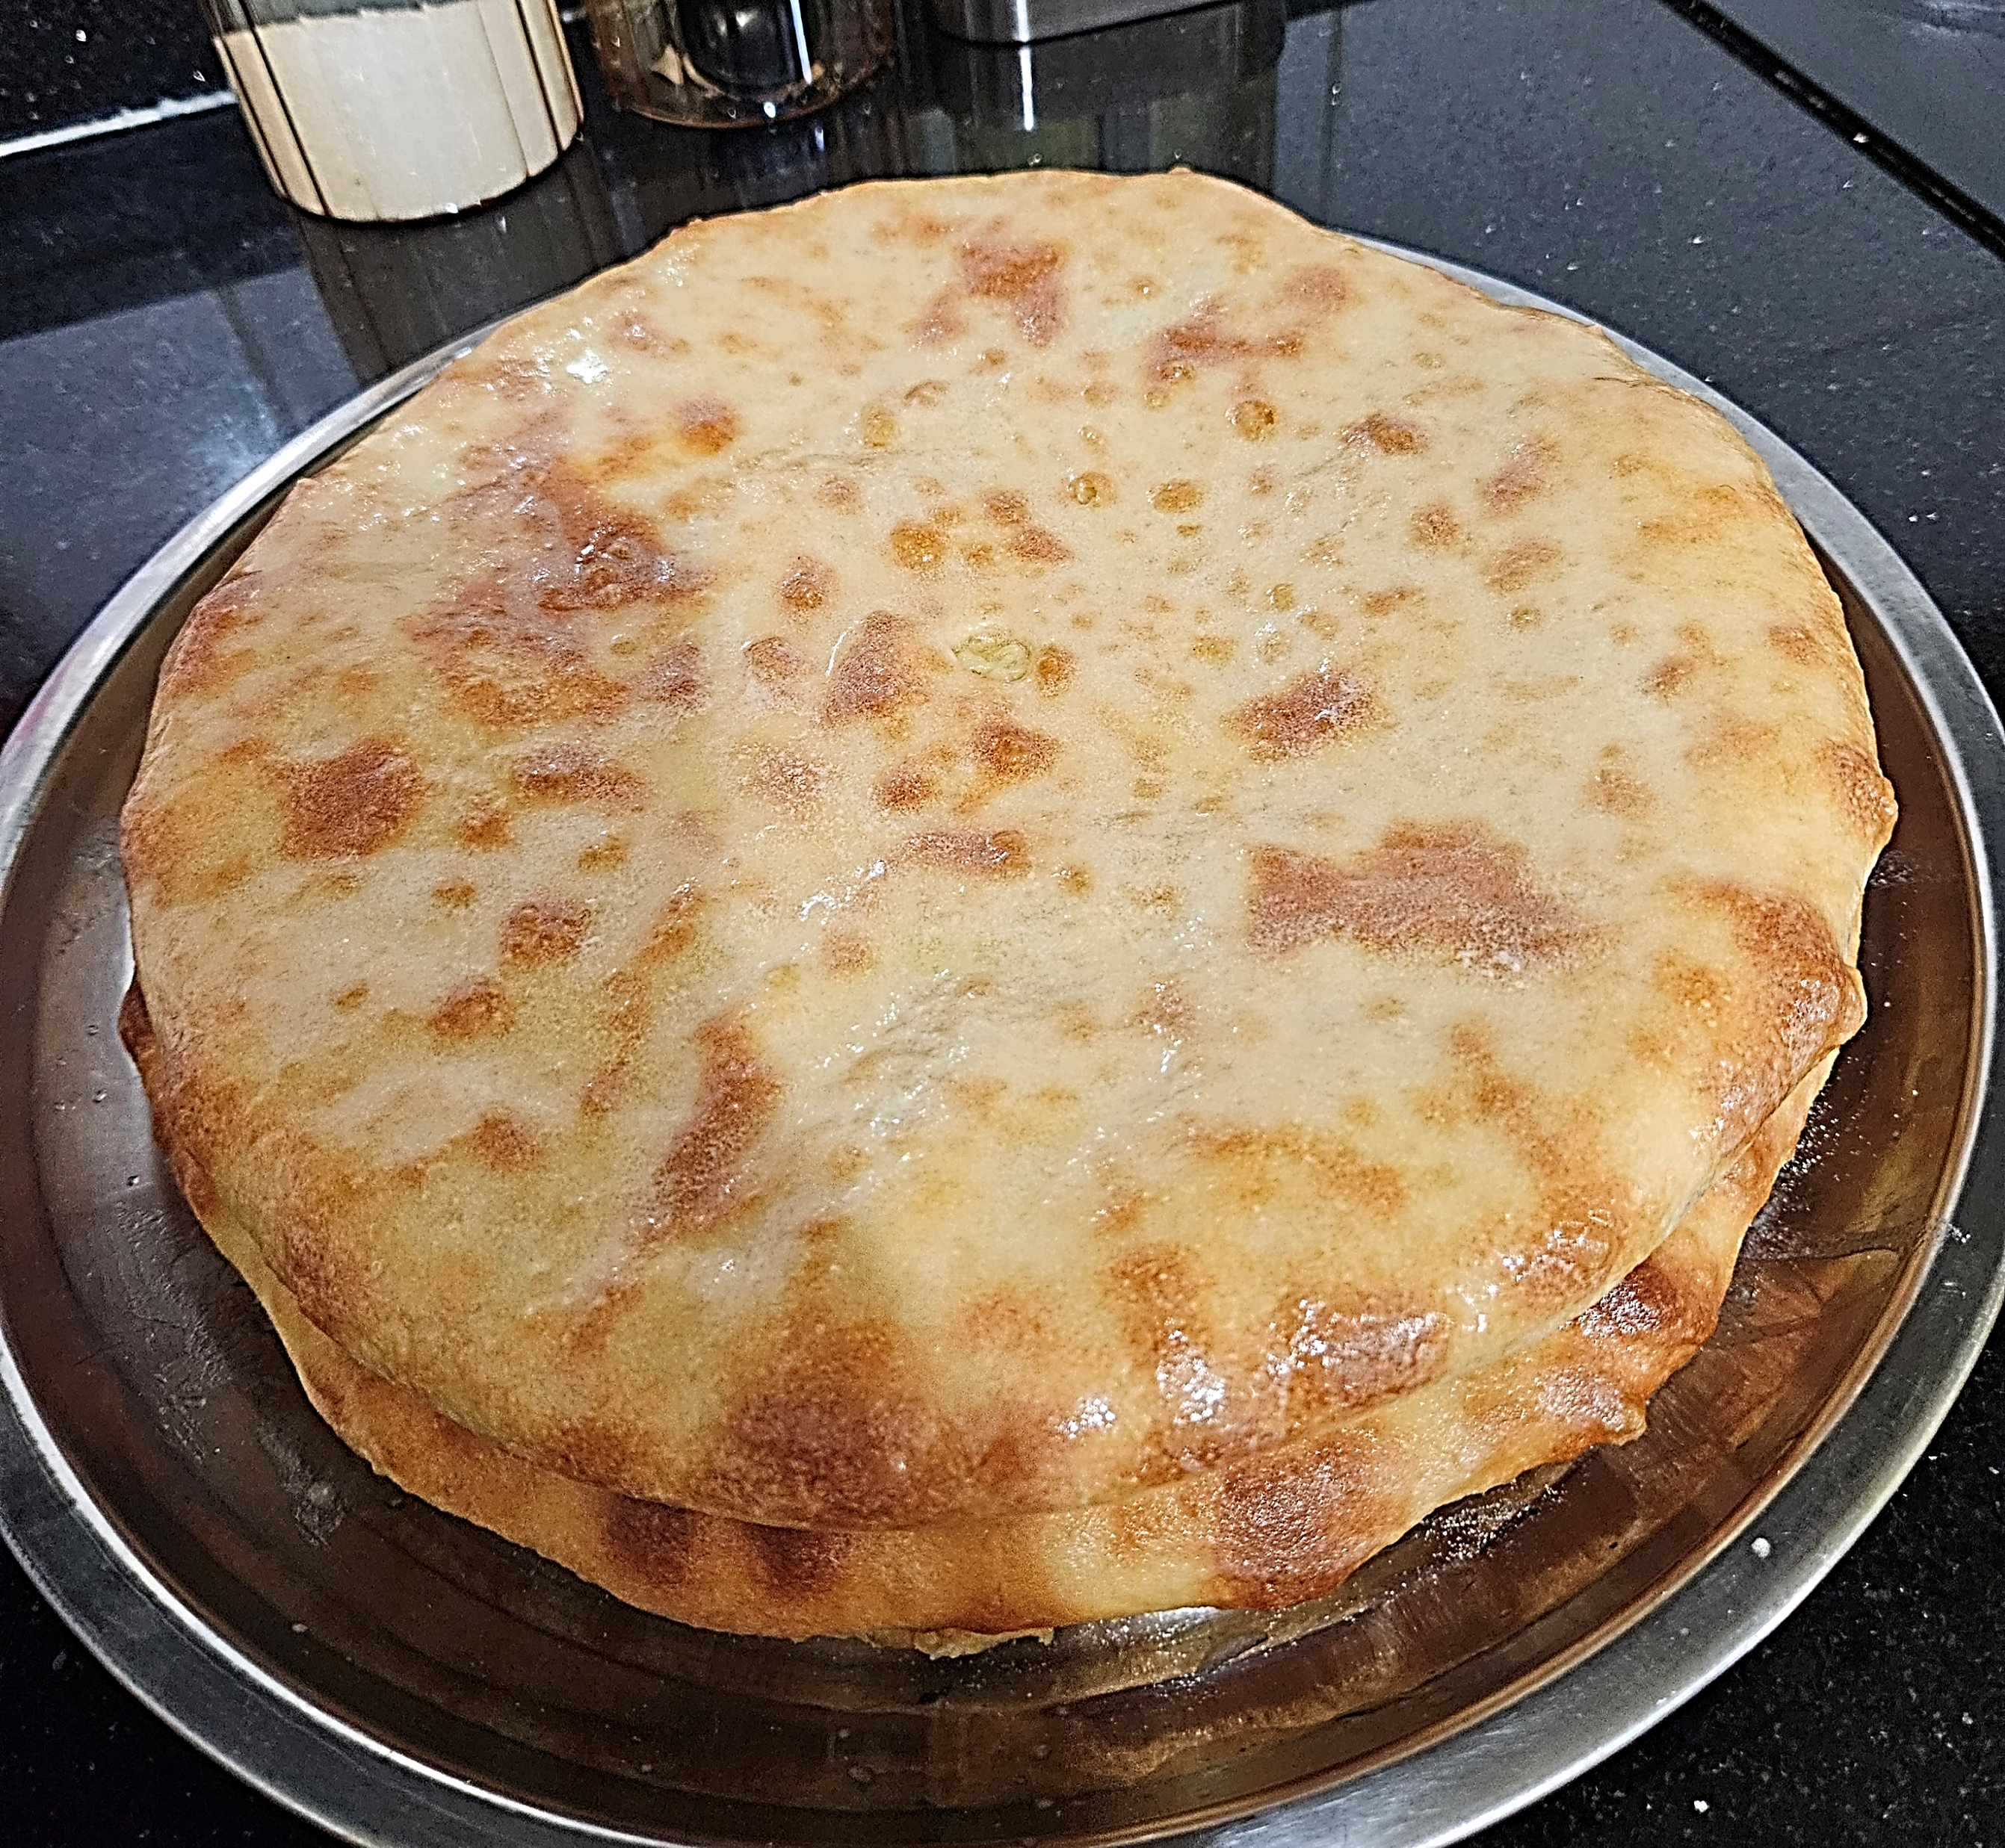
Осетинские пироги
С осетинскими пирогами связано много интересного. Выпечка с сыром считается основным участником старинного обряда Осетии «3 пирога». Блюдо подается на широкой плоской тарелке одно за другим. Каждый из пирогов является своеобразным символом: один – Солнца, второй – Земли, а третий – Воды. Перед началом застолья выпечку разрезают на 8 частей.
Примечательно, что всего на столе может быть и больше трех пирогов. Главное, чтоб количество было нечетным: 5, 7 и т. д.

Slide 3
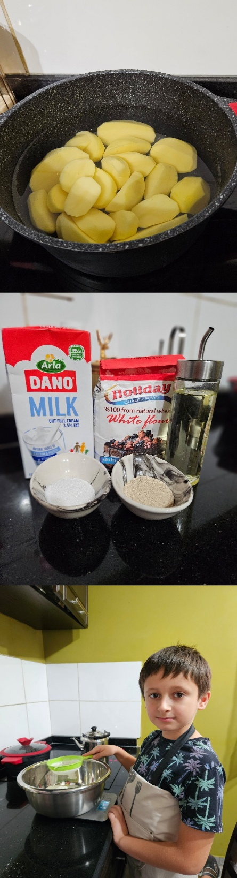
Подготовим ингредиенты на 3 пирога.
У нас будет 2 сырных и 1 мясной.
Для начинки :
картофель- 600гр. (очищенного)
Сыр-300гр
Фарш-200гр
Лук-1шт средняя
Соль
Перец
Вода-50мл
Масло подсолнечное-50мл
Для теста: для смазывания пирогов:
Мука-700гр масло сливочное-100гр
Молоко-600мл
Соль- 12гр
Сахар -15гр
Дрожжи -18гр

Slide 4
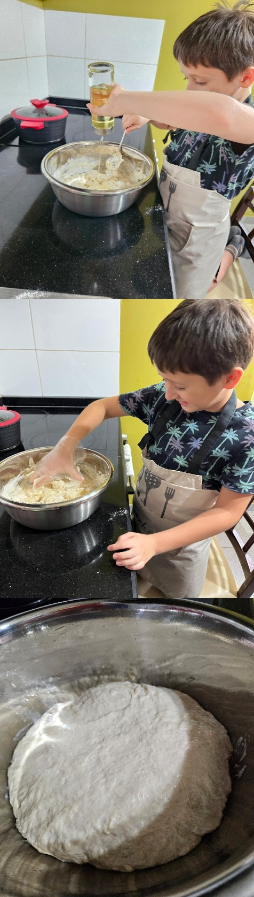
Картошку ставим отвариваться и начинаем готовить тесто:
В теплое молоко всыпаем сахар, соль и дрожжи, даем постоять 5 минут, вливаем эту смесь в просеянную муку, перемешиваем, добавляем подсолнечное масло и вымешиваем тесто.
Перекладываем в чистую миску, смазанную масло и накрываем пленкой. Оставляем подходить на 1 час.

Slide 5
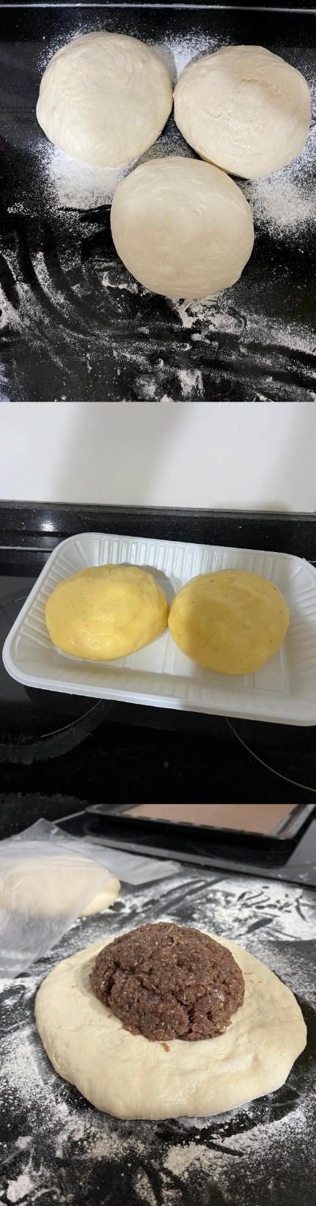
Подошедшее тесто разделить на 3 равные части и оставить отдохнуть на 10 минут.
В отварной картофель добавить молоко, сыр, соль, перец. Сформировать шарики.
В фарш добавим мелко нарезанный лук, соль , перец и воду для сочности.
Берем один шарик теста, немного его разминаем и выкладываем начинку.

Slide 6
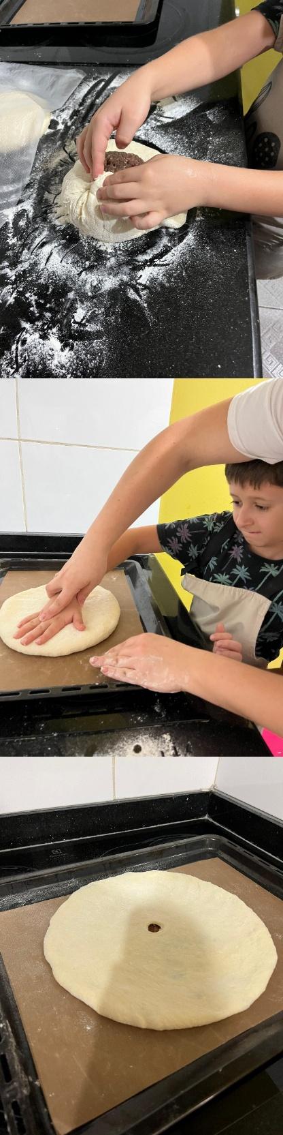
Защипываем края теста и распределяем тесто с начинкой в лепешку.
Переворачиваем и выкладываем на противень, продолжаем формировать пирог так, чтоб он получился как можно тоньше.
Посредине проделываем небольшую дырочку ,чтоб выходил воздух и наш пирог не надулся и не порвался. Ставим в заранее прогретую духовку на максимальную температуру. У нас было 250 градусов - 15 минут.

Slide 7
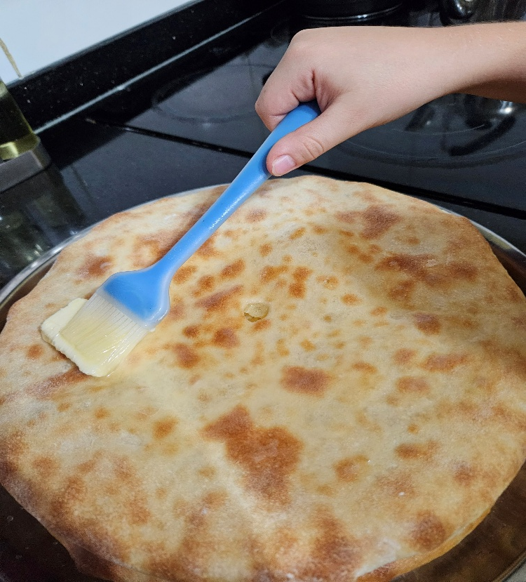
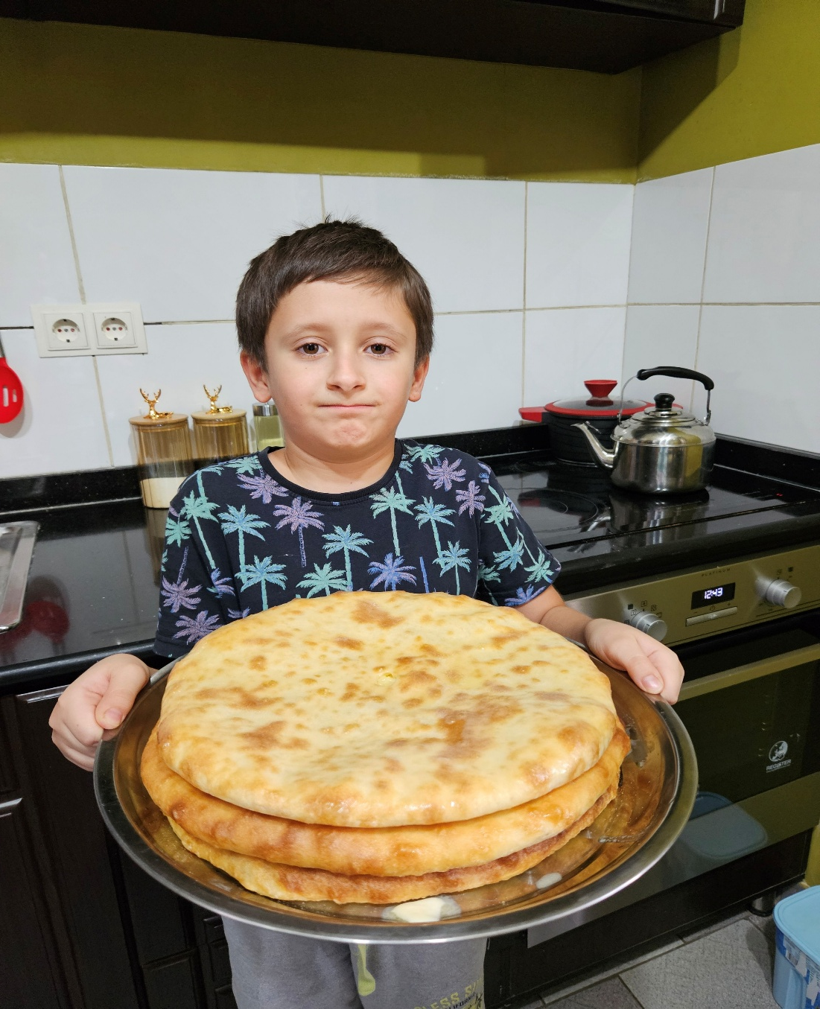
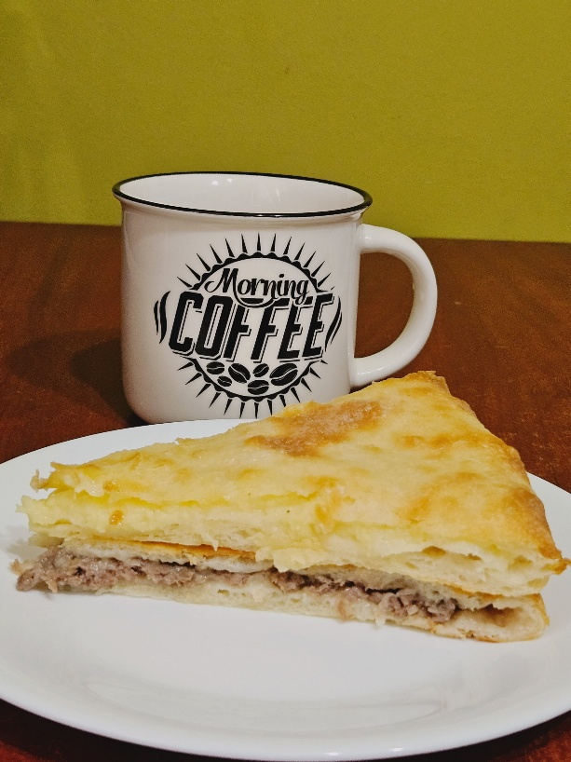
Готовый пирог смазываем сливочным маслом. Ждем пока испекутся все наши пироги и наслаждаемся!

